Slide 1
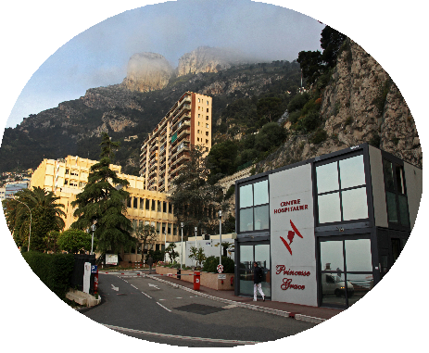

EVALUATION PAR METHODE DE MONTE CARLO DE L’EFFICACITE
D’UN TABLIER PLOMBE SUR DES PATIENTES ENCEINTES
REALISANT UN EXAMEN SCANOGRAPHIQUE THORACIQUE
¹ S. Lopez, ²B. Serrano, ²R. Villeneuve, ²N. Garnier, ²A. Artenie,
³Y. Malgherini, ³M. Liberatore, ⁴E. Franchisseur
¹Ecole d’ingénieur Polytech, Nice-Sophia,
²Unité de Physique Médicale et Radioprotection et ³Département d’imagerie médicale Centre Hospitalier Princesse Grace, Monaco,
⁴DOSISOFT, Cachan
Rencontre Interrégionale de Médecine Nucléaire ASN Division de Marseille - 21 juin 2013

Slide 2
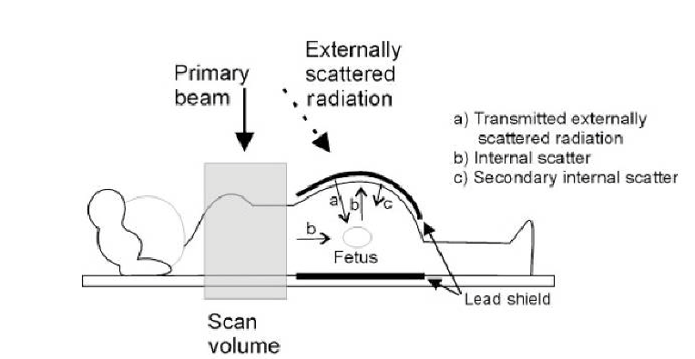
Problématique
Lors d’un examen scanographique centré en dehors du pelvis, il est communément préconisé à une femme enceinte de porter un tablier plombé.
Pourtant, avec l’évolution du blindage des scanographes, on peut considérer que le risque de radiation directe, par le faisceau primaire, de l’abdomen est quasi nul.
Nous proposons une étude théorique avec des codes de Monte-Carlo: PENELOPE et MCNP, visant à étudier l’efficacité et l’utilité du tablier plombé dans ce cas.

Slide 3
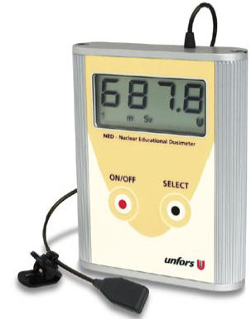
Matériels et Logiciels
Codes Monte-Carlo :
  PENELOPE 2008 : PENetration and Energy LOss of Positrons and Electrons
  MCNPX 2.4.0 Monte Carlo N-Particle eXtended.
- Détecteur (diode) UNIFORS NED Mesures réalisées partir de fantômes en plexiglas remplis d’eau
Tablier plombé composé de 0,5 mm de plomb
Scanographe Siemens Definition AS+

Slide 4
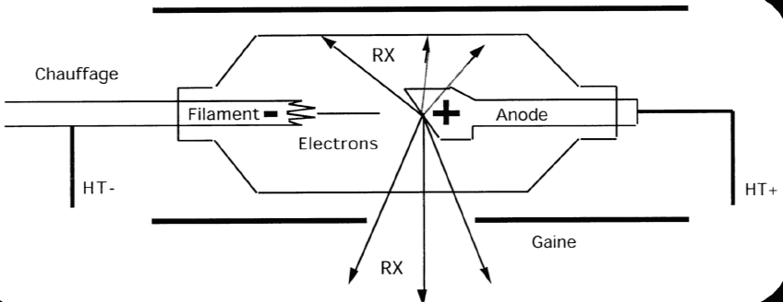
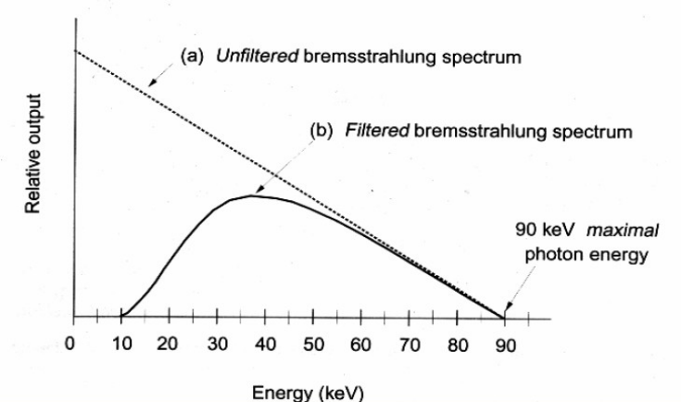
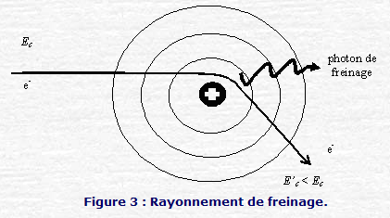
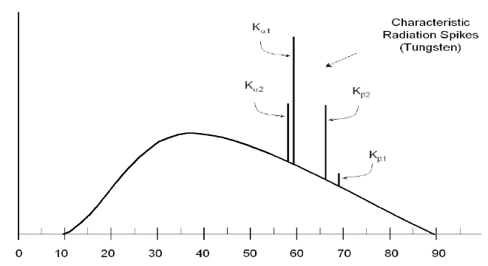
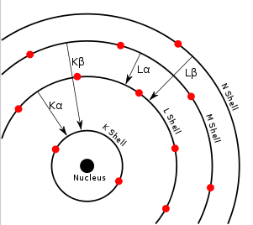
Scanner : production du spectre

Slide 5
Plan Simulation
Définir les matériaux et les milieux
Définir la géométrie du dispositif
Définir la source
Représentation graphique du dispositif
Résultats

Slide 6
Tube à rayons X
Tube sous vide
Paroi en verre
Ouverture
Anode en tungstène
Filtre en aluminium
6

Slide 7
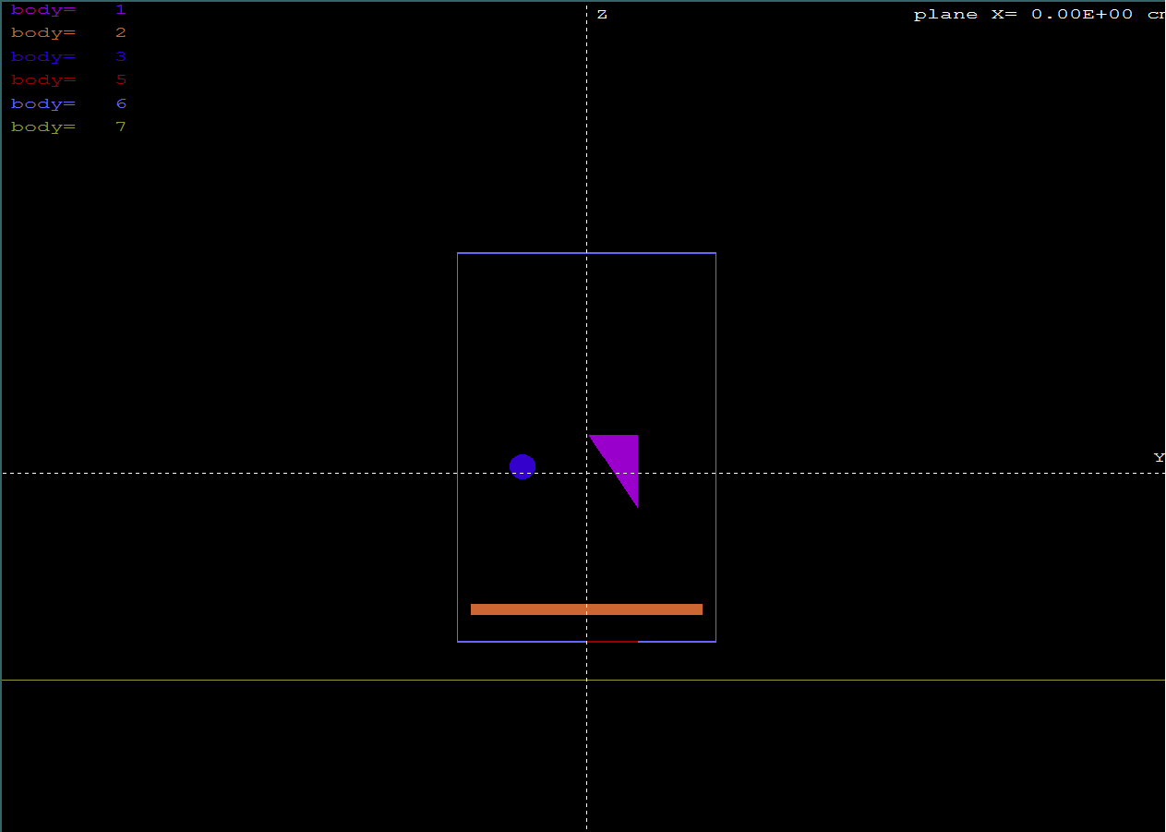
Tube à rayons X
SOURCE
  Électrons
  Monoénergétique: 140 keV
  Mondirectionnelle
Paroi en verre
vide
Anode en tungstène
Filtre en aluminium 9mm
ouverture

Slide 8
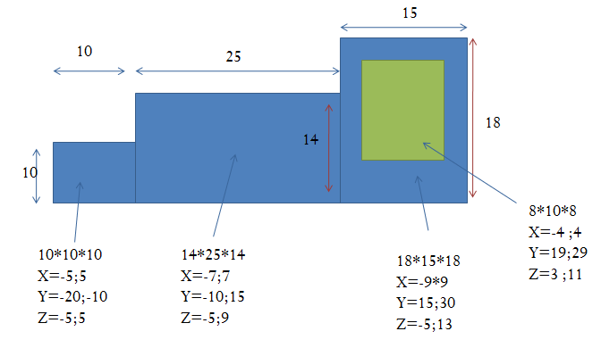
Fantôme
Définir la géométrie

Slide 9
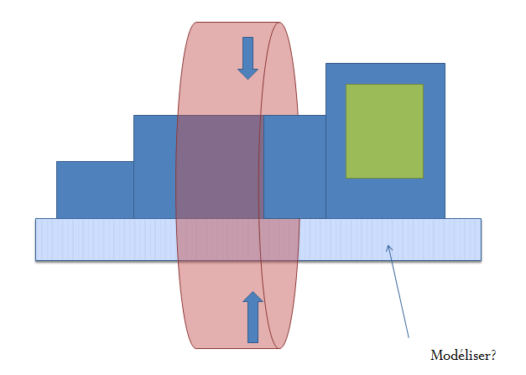

Fantôme
Définir la source
  Photons
  Poly énergétique (distribution à la sortie du tube)
  Mono directionnelle

Slide 10
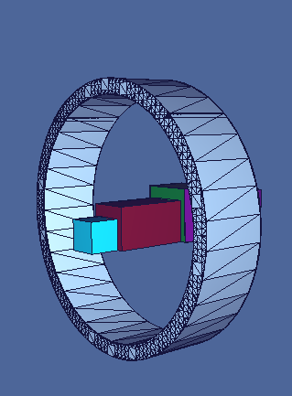

Fantôme
Représentation graphique 3D

Slide 11
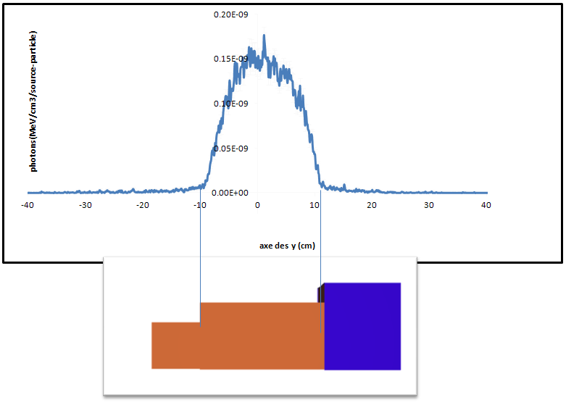
Résultats
Emissions de la source :
Répartition des photons émis par la
source en fonction de l’axe tête - buste
Le profil de répartition de photons
est centré sur l’abdomen
Répartition des photons en fonction de l’axe tête – abdomen (y)

Slide 12
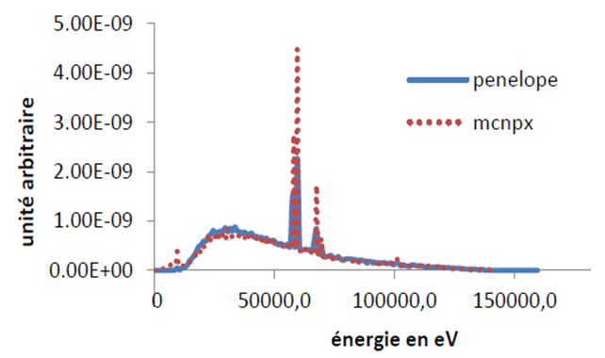
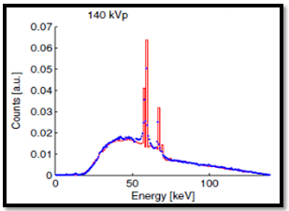
Résultats : Spectres
Spectre de photons :
Parfaite concordance des deux
codes Monte Carlo.
La forme du spectre ainsi que les raies caractéristiques sont similaires aux spectres trouvés dans la littérature
Deux raies du tungstène :
• pour la couche L : 10-11 keV
• pour la couche K : 58-69 keV
Comparaison du spectre en sortie du tube à rayons X entre MCNPX et PENELOPE.

Slide 13
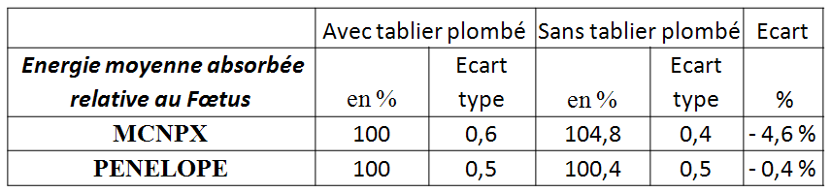
Résultats : fœtus
Au niveau du fœtus
L’énergie moyenne absorbée relative au niveau du fœtus est de :

Slide 14
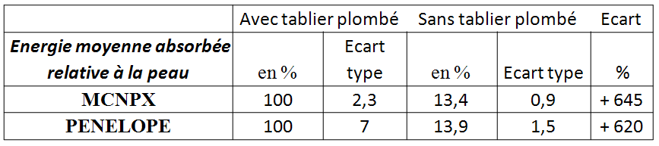
Résultats : à la peau
La femme enceinte :
Pour une exposition au niveau du thorax l’énergie moyenne absorbée relative à la peau à 70 µm (H_{p}0.07) au niveau de l’abdomen est de :

Slide 15
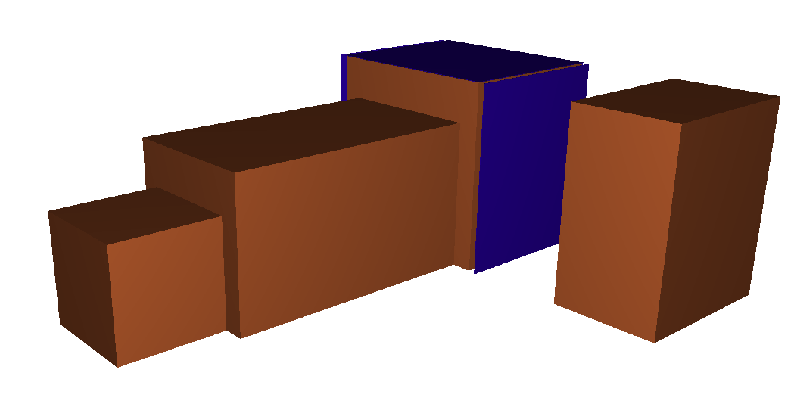
Cas d’un Intervenant
Définir les matériaux
  Eau
Définir la géométrie
  Parallélépipède à 10 cm du ventre de la patiente
Source
  Cf précédemment
Visualisation
15

Slide 16
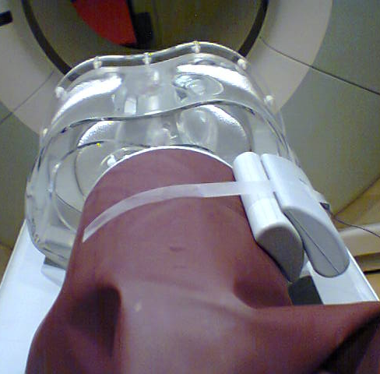
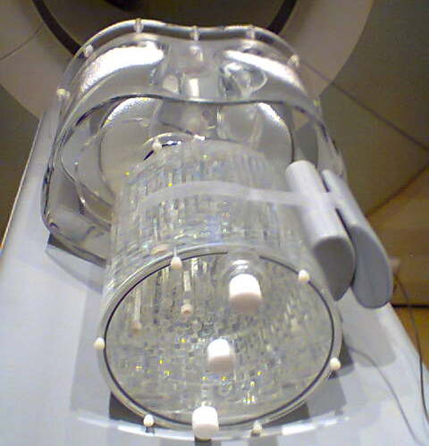
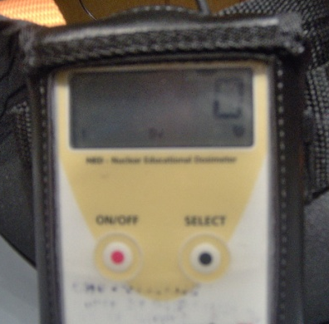
Intervenant
Expérience:
16

Slide 17
Résultats : intervenant
22,9%
11,3%
17

Slide 18
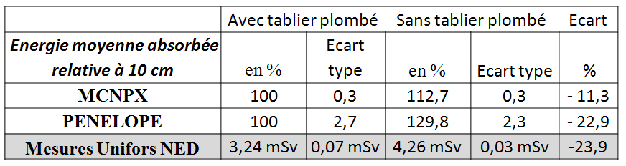
Résultats : intervenant
L’intervenant
L’énergie moyenne absorbée relative au niveau d’un intervenant dans la salle du scanographe à 10 cm de la patiente est :

Slide 19
Conclusion
On observe que l’utilisation d’un tablier plombé au niveau de l’abdomen d’une patiente enceinte passant un examen scanographique du thorax augment de manière
significative sa dose à la peau au niveau de l’abdomen :
+ 645 % avec le code MCNPX et
+ 620 % avec le code PENELOPE.
La dose au niveau du fœtus n’est que faiblement diminuée : 4,6 % avec MCNPX et 0,4 % avec PENELOPE
→ utilité non justifiée (son port ne relèverait que d’un besoin psychologique pour la patiente)
Cependant pour un intervenant à 10 cm le port d’un tablier au niveau de l’abdomen par un patient réalisant un scanner thoracique permet de diminuer l’exposition de l’intervenant :
11,3 % avec le code MCNPX / 22,9 % avec le code PENELOPE et
23,9 % par mesures expérimentales.

